Slide 1

Découverte de la recherche – R&D

Slide 2
Contexte / Applications
Problèmes académiques
Ordonnancement dans les différents types d’ateliers manufacturiers
Les modèles les plus connus sont de type :
  Machine unique
  Deux machines

Slide 3
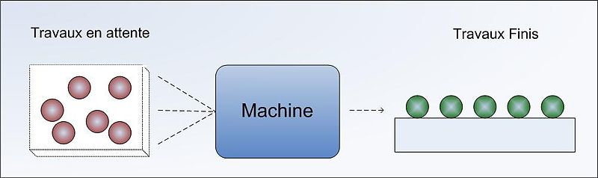
Contexte / Applications
Problèmes académiques
Ordonnancement dans les différents types d’ateliers manufacturiers :
  Machine unique : chacune des tâches doit être réalisée par une seule machine
  (poste de travail), qui ne peut faire qu'une tâche à la fois.

Slide 4
Contexte / Applications
Problèmes académiques
Ordonnancement dans les différents types d’ateliers manufacturiers :
  Machine unique : chacune des tâches doit être réalisée par une seule machine
  (poste de travail), qui ne peut faire qu'une tâche à la fois.
Exemple : minimisation de la durée de traitement
Soient 5 taches dont les durées de traitement d_{i} sont donnés comme suit :
Nous disposons de 5 ordres de combinaisons possibles sur les tâches : 5! = 120 solutions possibles
Ordre 1 : 1, 2, 3, 4, 5
Ordre 2 : 4, 5, 2, 1, 3
Tâche i | 1 | 2 | 3 | 4 | 5
Durée d_{i} | 4 | 3 | 7 | 2 | 2
4
3
7
2
2
18
2
2
3
4
7
18

Slide 5
Contexte / Applications
Problèmes académiques
Ordonnancement dans les différents types d’ateliers manufacturiers :
  Machine unique : chacune des tâches doit être réalisée par une seule machine
  (poste de travail), qui ne peut faire qu'une tâche à la fois.
Exemple : minimisation de la durée de séjour
Soient 5 taches dont les durées de traitement d_{i} sont donnés comme suit :
Le but est de trouver l’ordonnancement qui minimise la durée totale de séjour = somme des durées de séjour / d’attente des tâches.
Ordre 1 : 1, 2, 3, 4, 5
Tâche i | 1 | 2 | 3 | 4 | 5
Durée d_{i} | 4 | 3 | 7 | 2 | 2
4
3
7
2
2
4

Slide 6
Contexte / Applications
Problèmes académiques
Ordonnancement dans les différents types d’ateliers manufacturiers :
  Machine unique : chacune des tâches doit être réalisée par une seule machine
  (poste de travail), qui ne peut faire qu'une tâche à la fois.
Exemple : minimisation de la durée de séjour
Soient 5 taches dont les durées de traitement d_{i} sont donnés comme suit :
Le but est de trouver l’ordonnancement qui minimise la durée totale de séjour = somme des durées de séjour / d’attente des tâches.
Ordre 1 : 1, 2, 3, 4, 5
Tâche i | 1 | 2 | 3 | 4 | 5
Durée d_{i} | 4 | 3 | 7 | 2 | 2
4
3
7
2
2
4
7

Slide 7
Contexte / Applications
Problèmes académiques
Ordonnancement dans les différents types d’ateliers manufacturiers :
  Machine unique : chacune des tâches doit être réalisée par une seule machine
  (poste de travail), qui ne peut faire qu'une tâche à la fois.
Exemple : minimisation de la durée de séjour
Soient 5 taches dont les durées de traitement d_{i} sont donnés comme suit :
Le but est de trouver l’ordonnancement qui minimise la durée totale de séjour = somme des durées de séjour / d’attente des tâches.
Ordre 1 : 1, 2, 3, 4, 5
Z= 4 + 7 + 14 + 16 + 18 = 59
Tâche i | 1 | 2 | 3 | 4 | 5
Durée d_{i} | 4 | 3 | 7 | 2 | 2
4
3
7
2
2
4
7
14
16
18

Slide 8
Contexte / Applications
Problèmes académiques
Ordonnancement dans les différents types d’ateliers manufacturiers :
  Machine unique : chacune des tâches doit être réalisée par une seule machine
  (poste de travail), qui ne peut faire qu'une tâche à la fois.
Exemple : minimisation de la durée de séjour
Soient 5 taches dont les durées de traitement d_{i} sont donnés comme suit :
Le but est de trouver l’ordonnancement qui minimise la durée totale de séjour = somme des durées de séjour / d’attente des tâches.
Ordre 2 : 4, 5, 2, 1, 3
Tâche i | 1 | 2 | 3 | 4 | 5
Durée d_{i} | 4 | 3 | 7 | 2 | 2
Z= 2 + 4 + 7 + 11 + 18 = 42
2
4
7
11
18
2
2
3
4
7
Ordonnancement optimale = ordre croissant sur les durées des tâches

Slide 9
Contexte / Applications
Problèmes académiques
Ordonnancement dans les différents types d’ateliers manufacturiers :
  Machine unique : chacune des tâches doit être réalisée par une seule machine
  (poste de travail), qui ne peut faire qu'une tâche à la fois.
Exemple : Prise en compte des délais de livraison (réalisation)
Soient 5 taches dont les durées de traitement d_{i} sont donnés comme suit :
Chaque tâche i est censée être terminée à la date t_{i}.
But :
Critère 1 : Minimiser le plus grand retard.
Critère 2 : Minimiser le retard moyen sur l’ensemble des tâches.
Critère 3 : Minimiser la somme des retards.
Tâche i | 1 | 2 | 3 | 4 | 5
Durée d_{i} | 4 | 3 | 7 | 2 | 2
Délai de livraison t_{i} | 5 | 6 | 6 | 8 | 17

Slide 10
Contexte / Applications
Problèmes académiques
Ordonnancement dans les différents types d’ateliers manufacturiers :
  Deux Machines : une tâche nécessite 2 opérations (sur 2 machines).
    Toutes les tâches sont prêtes à être exécutées et on dispose pour chaque
    tâche de son temps de traitement t_{i1} et t_{i2} pour chacune des 2 opérations.
Exemple :
Algorithme de Johnson
Déterminer l’ensemble S₁ des tâches pour lesquelles t_{i1} ≤ t_{i2}
• Déterminer l’ensemble S₂ des tâches pour lesquelles t_{i2} ≤ t_{i1}
• Ordonner les tâches de S₁ dans l'ordre des t_{i1} croissants
Placer les tâches correspondantes dans cet ordre sur le poste 1
• Ordonner les tâches de S₂ dans l'ordre des t_{i2} décroissants
Placer les tâches correspondantes dans cet ordre à la suite des tâches précédentes sur le poste 1
Placer dans le même ordre les tâches sur le poste 2 dès que le poste 2 est disponible.
i | 1 | 2 | 3 | 4 | 5 | 6
t_{i1} , t_{i2} | 2, 1 | 3, 4 | 5, 3 | 1, 3 | 4, 2 | 2, 5

Slide 11
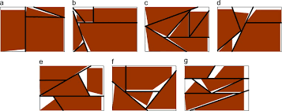
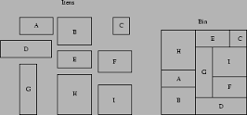

Contexte / Applications
Problèmes de placement :
Placement d’objets irréguliers en deux-dimensions
Placement d’objets en deux-dimensions
Placement d’objets irréguliers en deux-dimensions

Slide 12

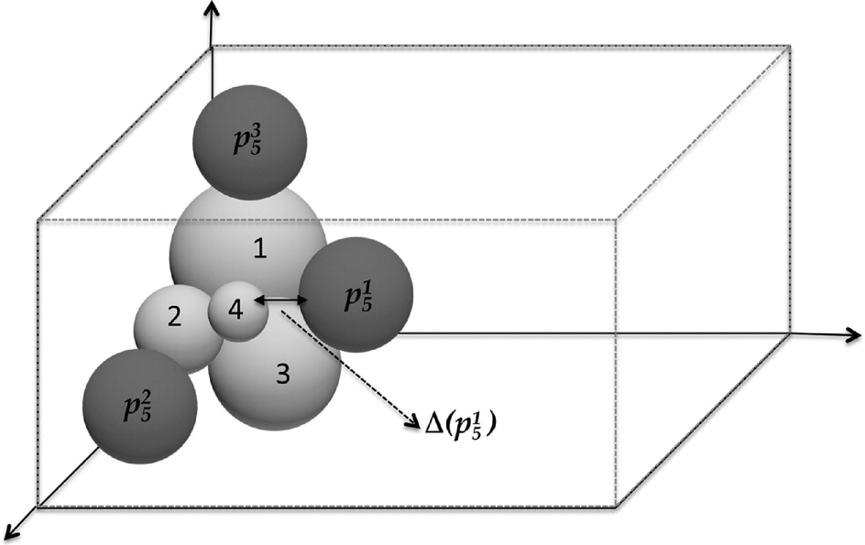
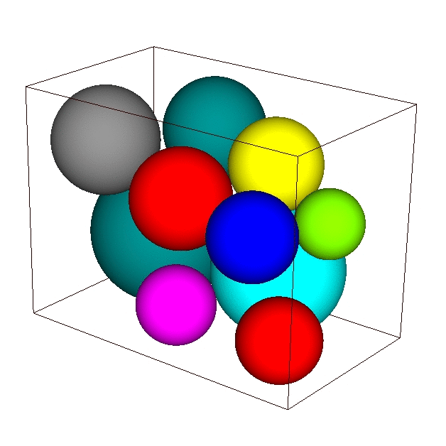
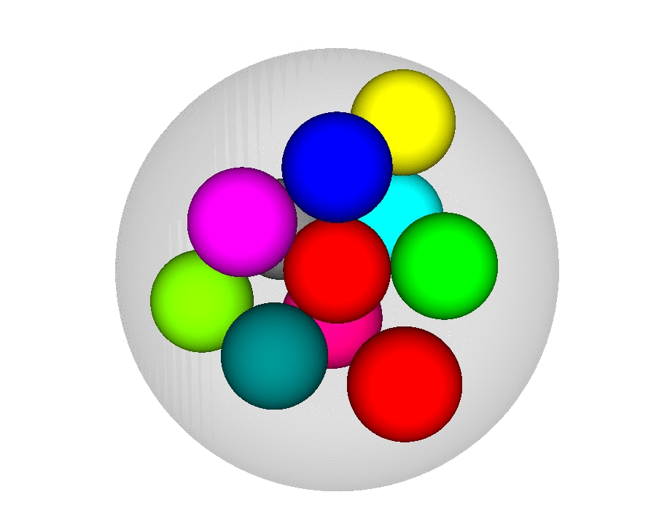
EPROAD
Contexte / Applications
Identification d’une problématique sur la simulation
Représentation d’une configuration à partir d’un ordre sur les objets (sphères)

Slide 13
EPROAD
Projet R&D :
  Développement, et
  Visualisation graphique du résultat
Problèmes d’ordonnancement : mise en place d’un algorithme (Algo 1) - TOUS
Placement de cercles dans un rectangle : proposition d’un algorithme (Algo 2)
Placement de placement de cercles dans une bande (Algo 3).
Placement de sphères dans un container : extension de l’Algo 2 (Algo 4)
Placement de sphères dans un container ouvert en 3D: extension de l’Algo 4 (Algo 5).
Comment procéder :
  Faire une recherche sur le Net par mots clés : « circular packing », « sphere packing », « ordonnancement / scheduling », …
  Trouver une stratégie (idée) pour aller vers la proposition d’une méthode constructive simple (pour chaque problème).
  Améliorer l’idée pour que la méthode puisse trouver des solutions meilleures.

Slide 14
EPROAD
Projet R&D :
  Développement, et
  Visualisation graphique du résultat
Problèmes d’ordonnancement : mise en place d’un algorithme (Algo 1) - TOUS
Placement de cercles dans un rectangle : proposition d’un algorithme (Algo 2)
Placement de placement de cercles dans une bande (Algo 3).
Placement de sphères dans un container : extension de l’Algo 2 (Algo 4)
Placement de sphères dans un container ouvert en 3D: extension de l’Algo 4 (Algo 5).
Groupe
Composée de 3 à 4 (maximum)
Un Chef de Groupe (à désigner)
Objectif final : un démonstrateur commun pour chaque groupe
A rendre un mémoire / rapport où chacun doit décrire sa partie avec explication des méthodes (Note 1)
Le chef de groupe doit fera une synthèse consultative du travail
Une présentation orale de chacune des parties + réponses aux questions (Note 2)
Participation / travail en TD sur le développement et la proposition d’idées (Note 3)

